Slide 1
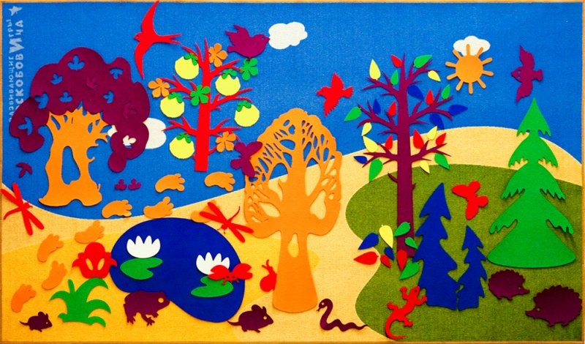
«Говорящая стена»,как эффективный способ налаживания контакта между ребенком и взрослым в младшей группе
подготовила Веремеенко О.В.
МБДОУ №135

Slide 2
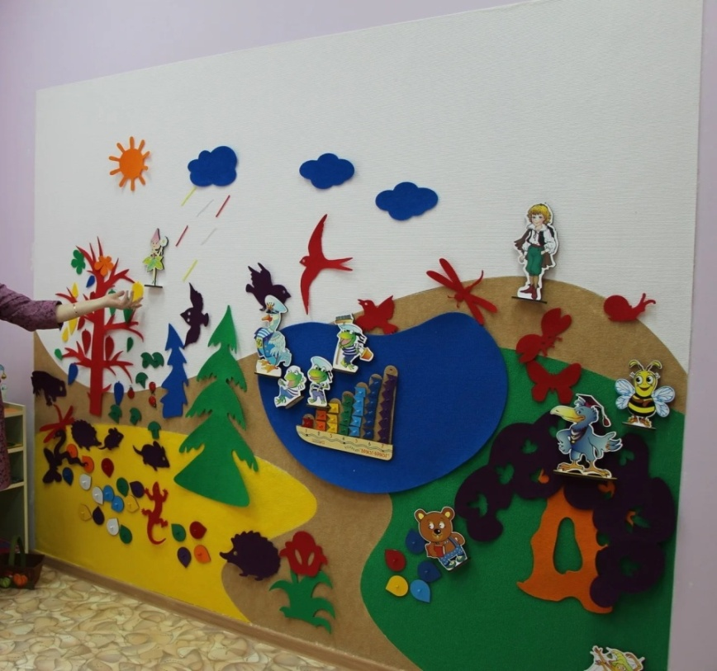
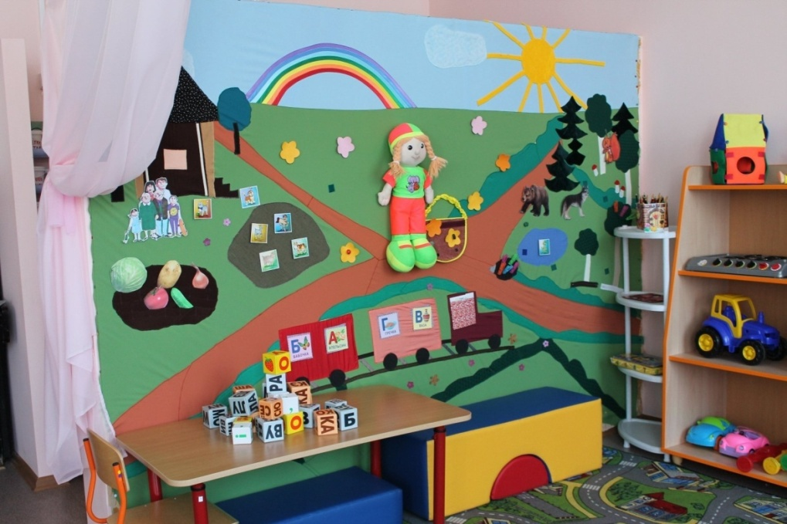
Перед нами стоит задача, создать образовательное пространство в детском саду, которое будет способствовать не только самостоятельности ребенка, но и новым взаимоотношениям ребенка и воспитателя в адаптационный период и в будущем.

Slide 3
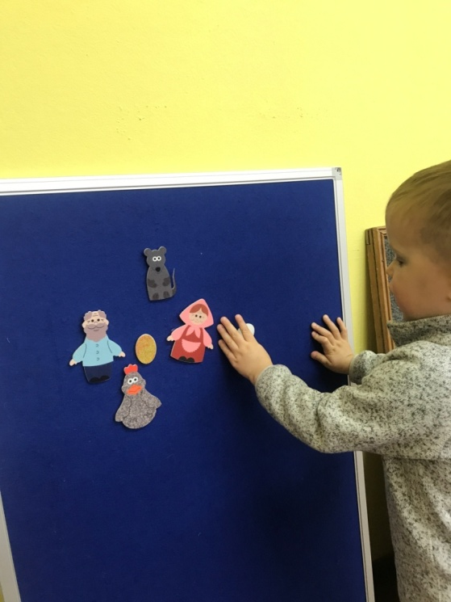
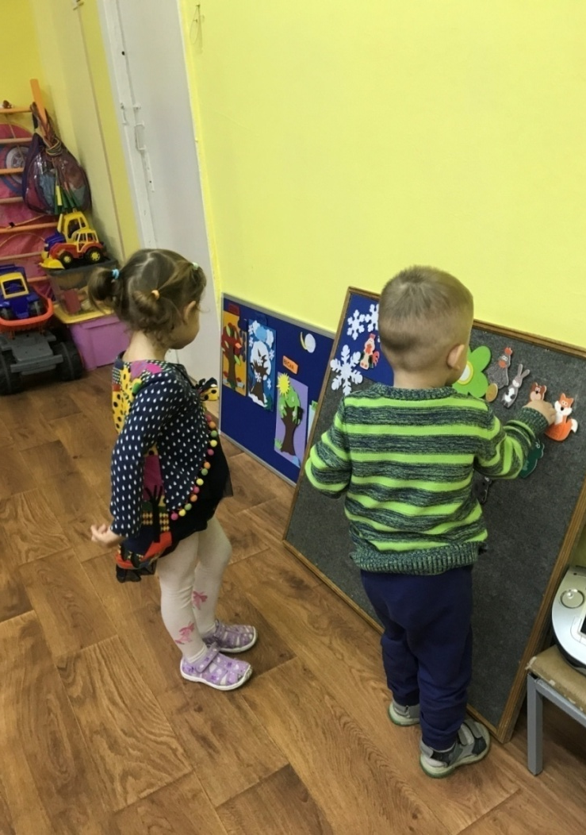
Играя дети развивают память ,
мышление, и
конечно же мелкую
моторику, воображение .
Малыш учится говорить. «Говорящая
стена» даёт
возможность воспитателю и ребёнку
Совместно участвовать в игре, которая
может изменяться
И легко
трансформироваться.

Slide 4
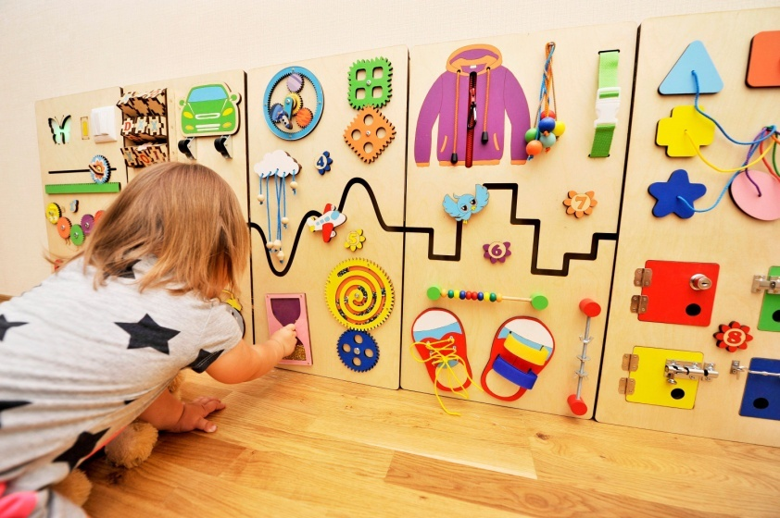
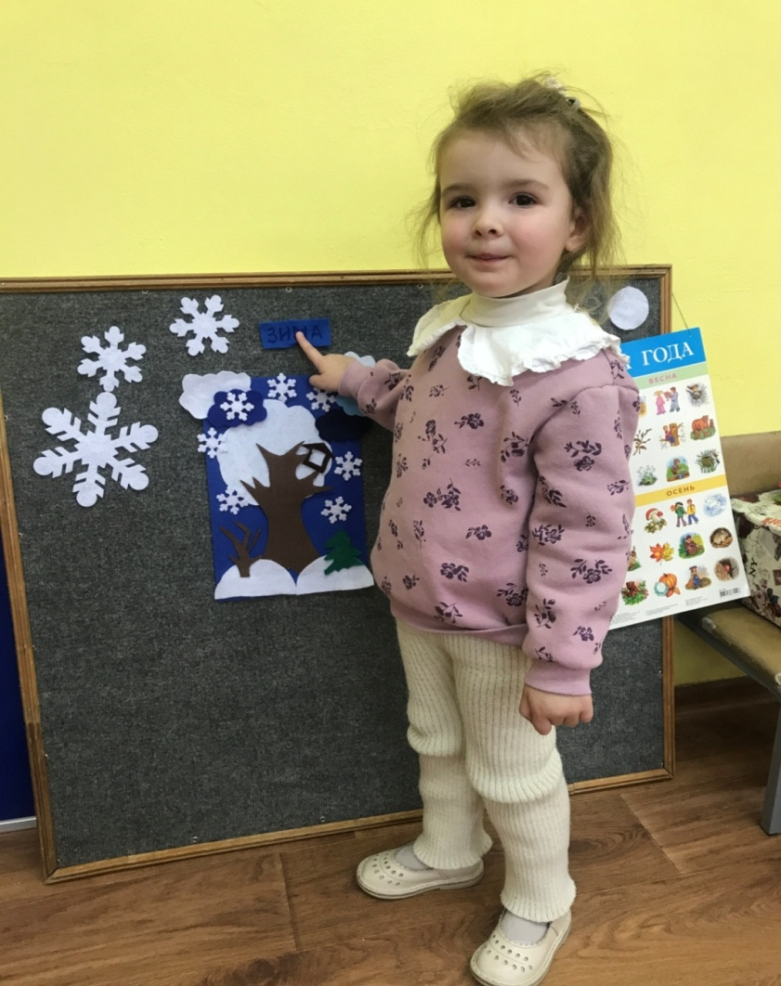
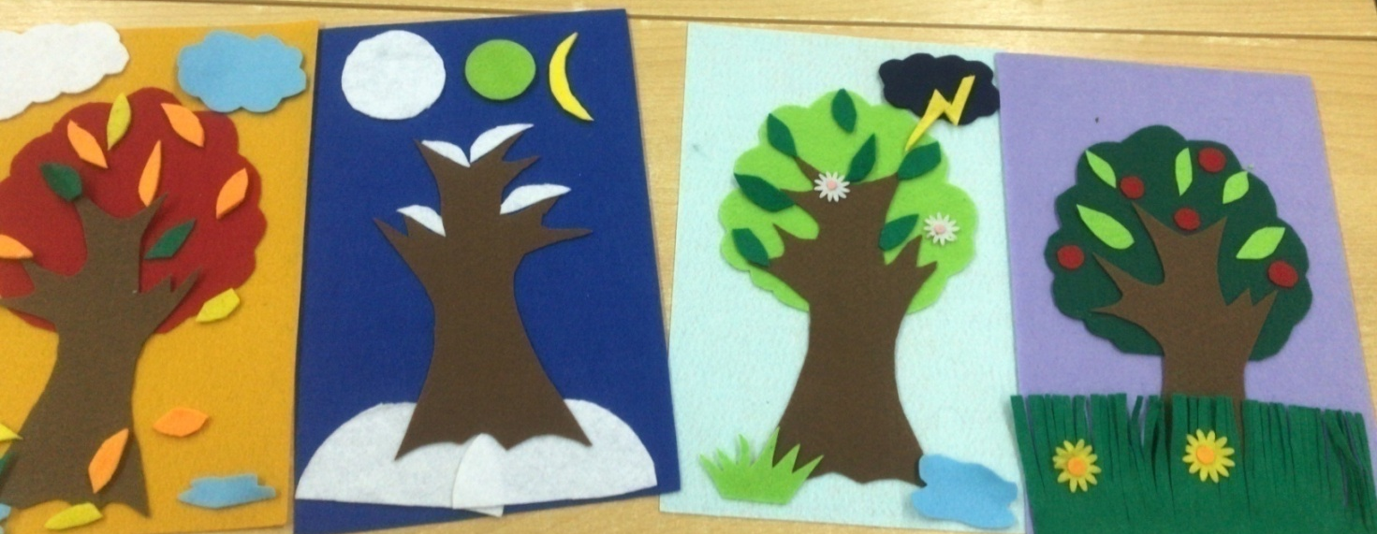

Slide 5
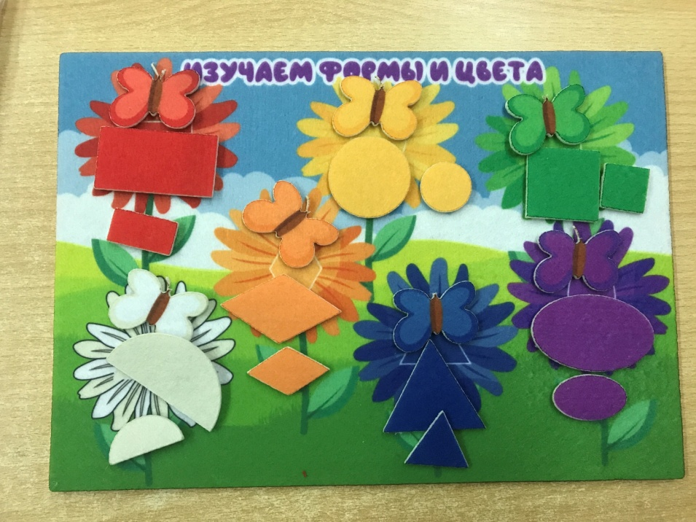
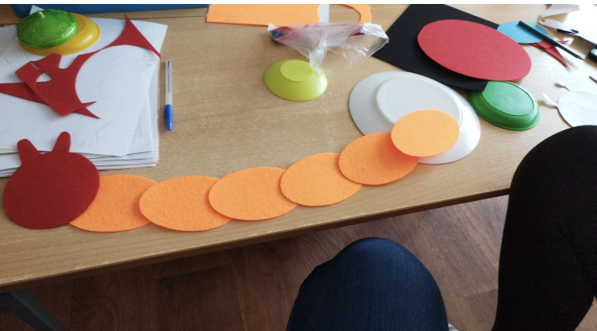
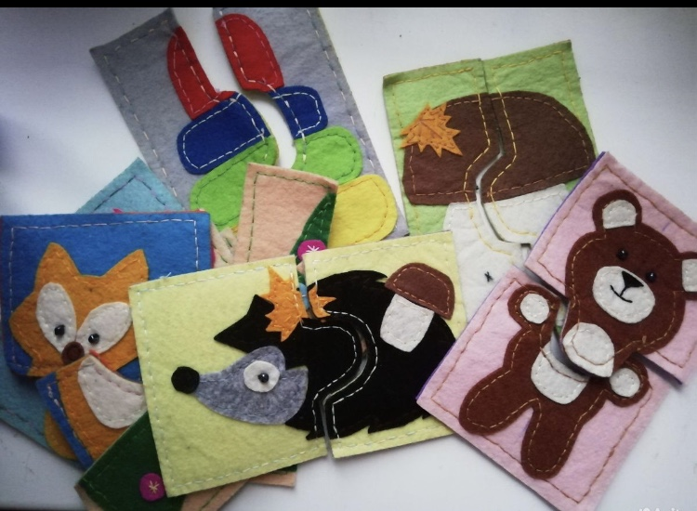
Некоторые игры из фетра делаем своими руками, дети помогают приглядываются, даже подсказывают.

Slide 6
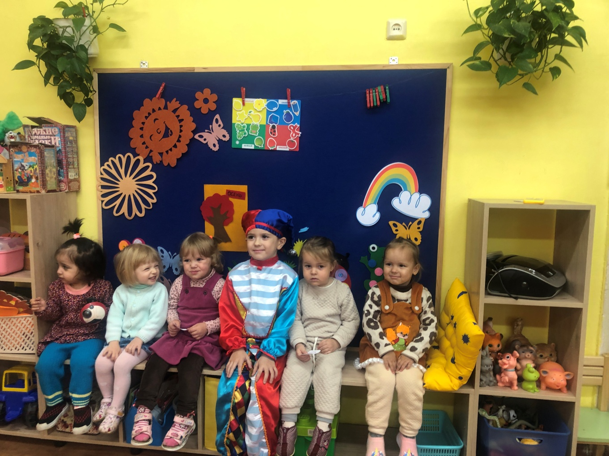
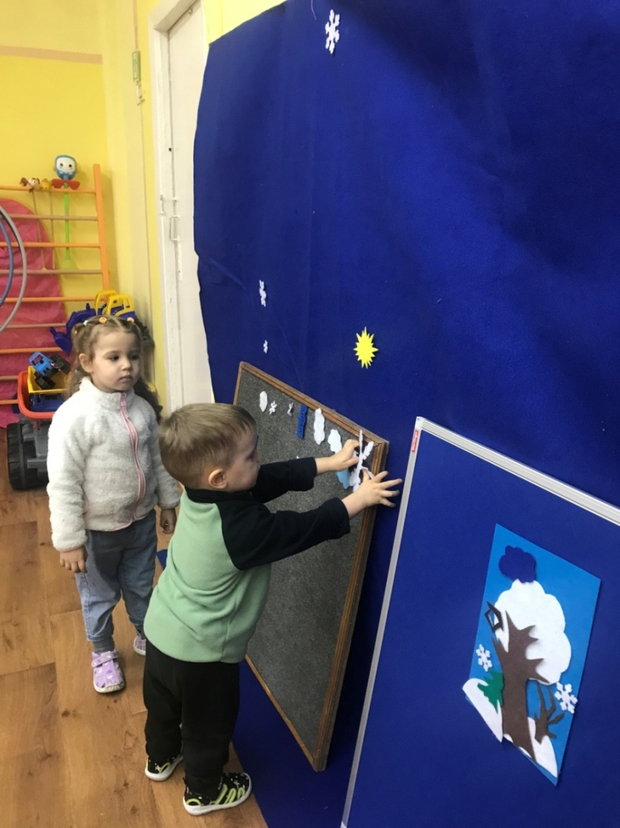

Slide 7
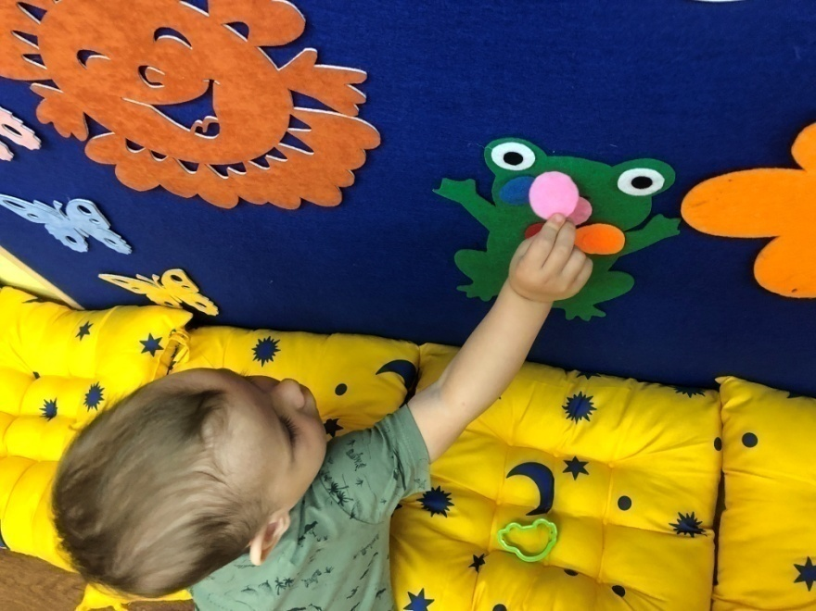
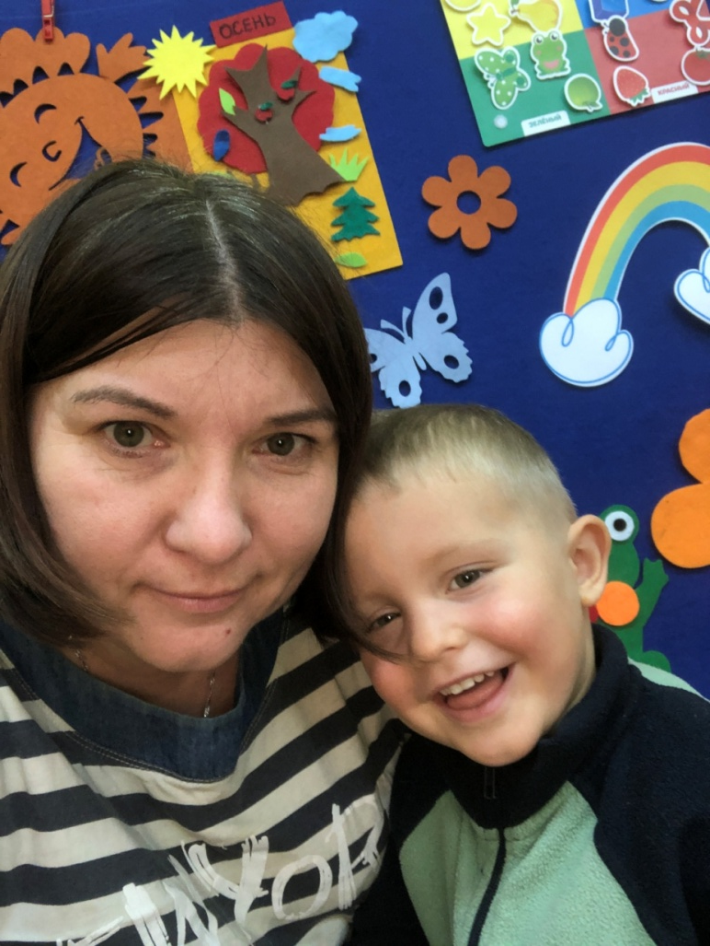
Говорящая стена помогает педагогу ненавязчиво познакомить, изучить, закрепить и расширить полученный детьми опыт. Воспитатели, при умелом сотрудничестве и уважительном диалоге с родителями, могут стать незаменимыми союзниками и помощниками в развитии ребенка.

Slide 8
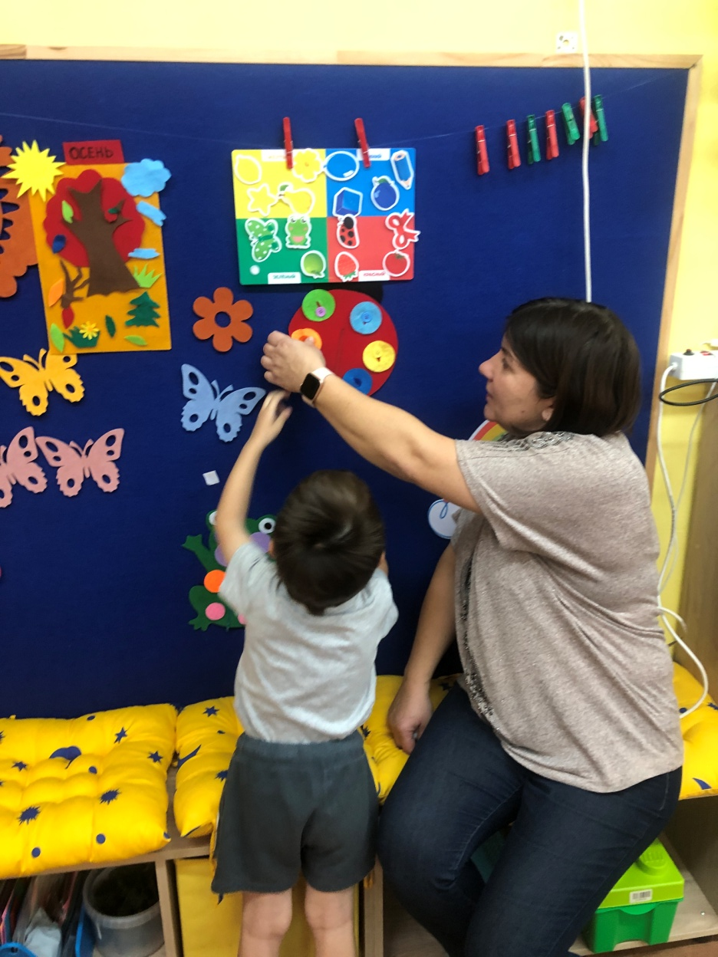
Некоторые особенности воспитателя могут замедлить привыкание ребенка к нему.
Например, высокий рост, громкий голос, резкие движения или напряженность. Постарайтесь минимизировать свое влияние на детей. Чаще присаживайтесь, чтобы оказаться на уровне ребенка, следите за громкостью голоса.

Slide 9
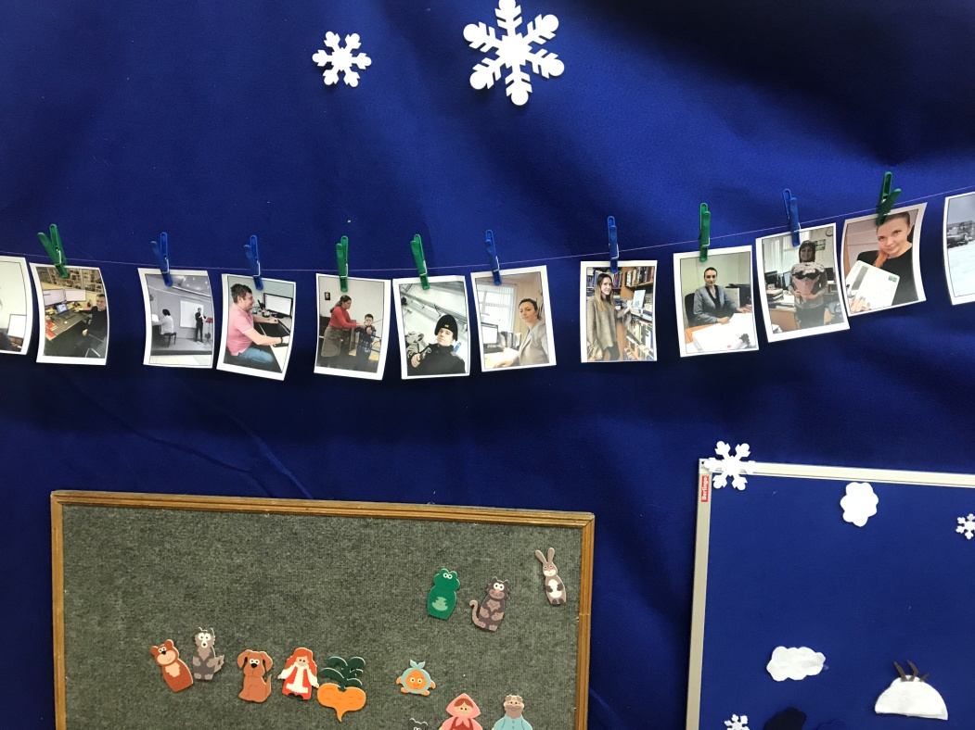
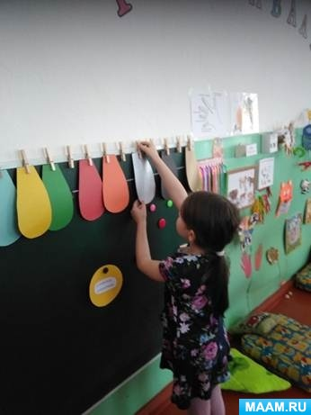
Можно использовать «Говорящую стену» как выставку детских работ, на прищепки вывешиваем картинки и схемы к занятиям, работы воспитанников, фотографии . «Забавные фотографии» привлекает внимание детей, способствует налаживанию общению между детьми, вызывая улыбки, позитив. Создание условий для позитивного и эмоционального контакта.

Slide 10
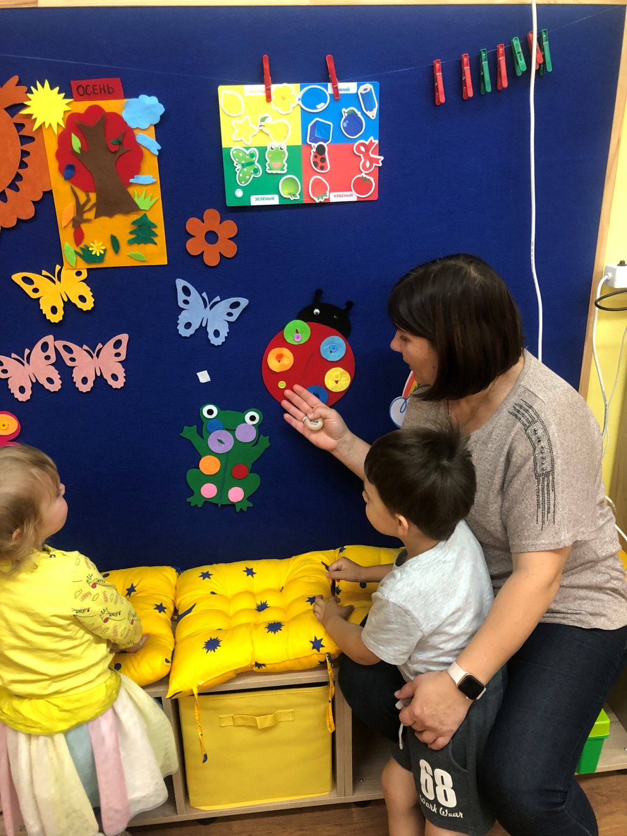
Малыш должен чувствовать, что воспитатель о нем позаботится, придет на помощь и разделит с ним его чувства.

Slide 11
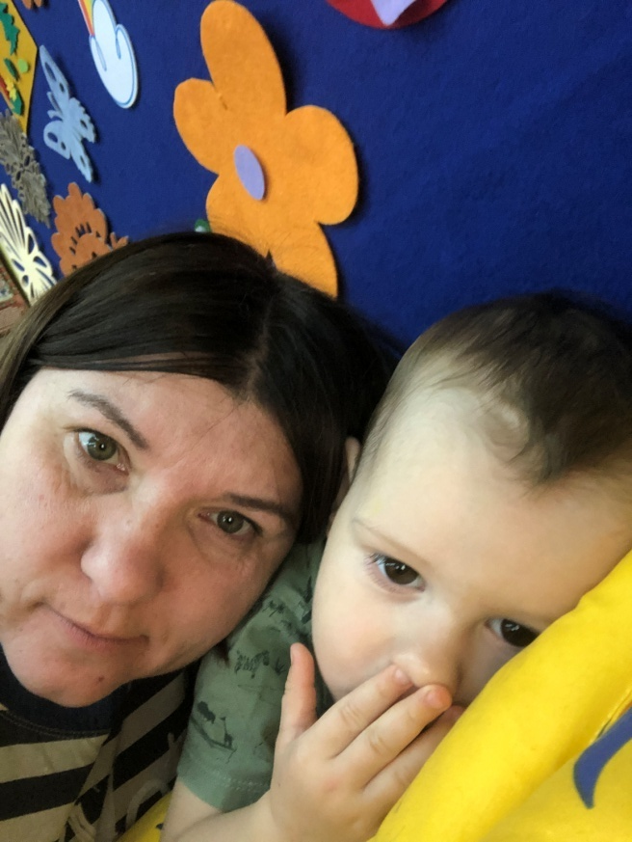
Всегда необходимо встречать детей и родителей с улыбкой, хорошим настроением, добрыми, ласковыми словами, не зависимо от того, в какой возрастной группе на данный момент вы работаете. Ведь доброжелательная интонация, хорошее настроение воспитателя, няни передается детям.

Slide 12
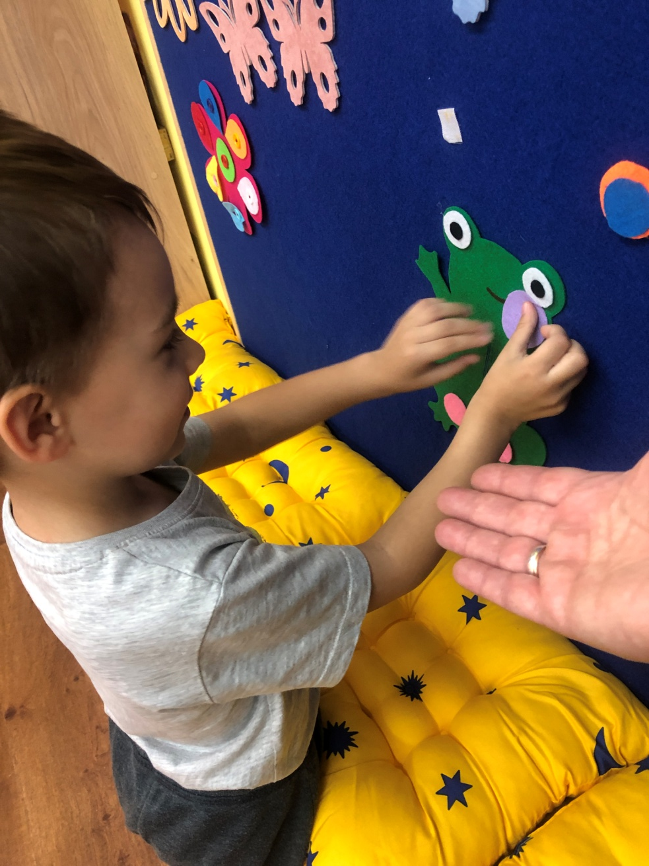
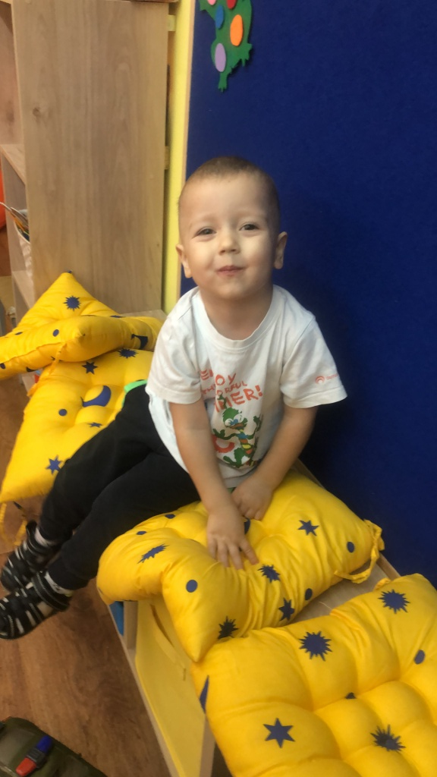

Slide 13
Спасибо за внимание.

